Slide 1

Rezumarea auTomată a textelor în limba română
Student: Petcu Mircea
Profesor coordonator: Prof. dr. Radu Ionescu

Slide 2
Motivație
Extragerea informațiilor relevante dintr-un text necesită un timp îndelungat de lectură.

Slide 3
Setul de date
Colectarea automată cu scripturi scrise în Python de pe website-urile ale unor publicații online de știri
Curățarea datelor
25 de mii de exemple adunate în această manieră
Combinarea setului de date creat cu cel de la Readerbench

Slide 4
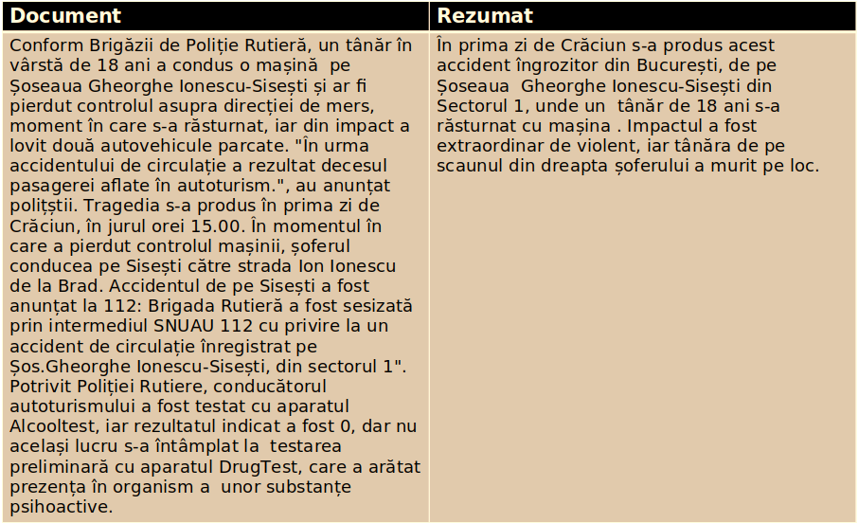

Slide 5
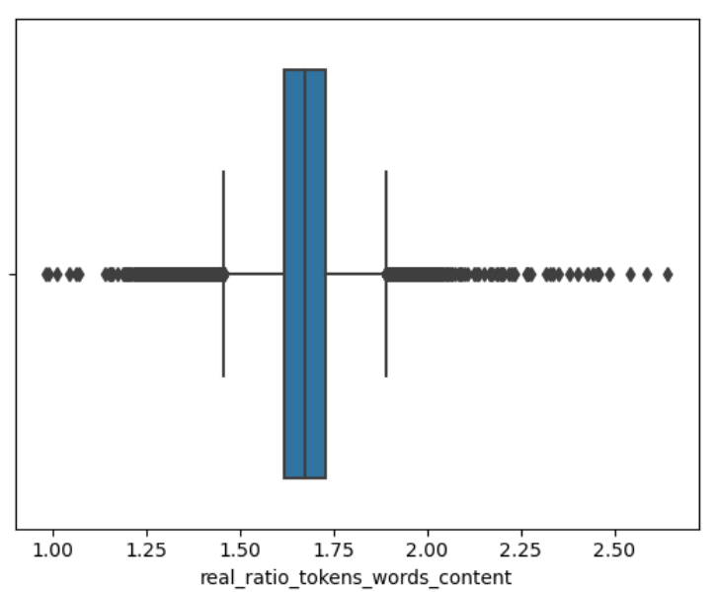
Preprocesarea cu TextRank
TextRank, algoritm implementat la nivel de propoziții
Analiza relației token-cuvânt

Slide 6
Aplicare TextRank
Aplicarea algoritmului se realizează doar pe acele texte care nu încap in contextul setat
Sortarea tututor propoziților în ordinea importanței date de algoritm
Selectarea primelor propoziții in ordinea importanței până când se depășește pragul admis
Sortarea propozițiilor in ordinea din textul original

Slide 7
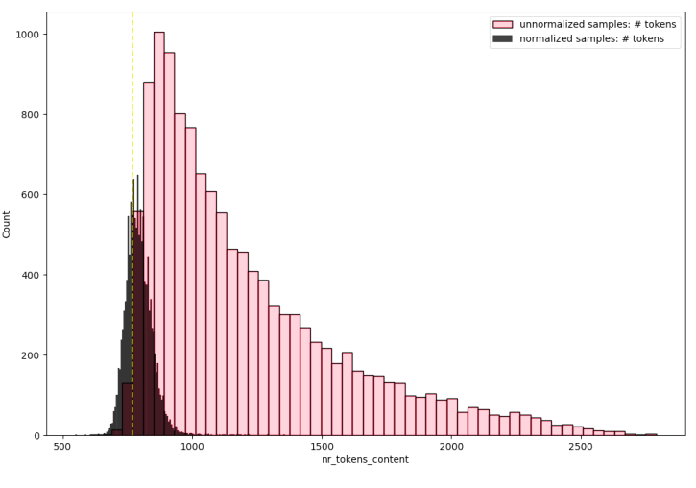

Slide 8
Experimente cu preprocesare TextRank
MBART Large
Fine-tuning cu QLORA
Rang 32, alpha 64
Gradient checkpointing
Variante ale modelului cu context de 512, respectiv 768 de token-uri
Antreneare pe date preprocesate cu TextRank si nepreprocesate
Beam Search si Greedy pentru decoding

Slide 9
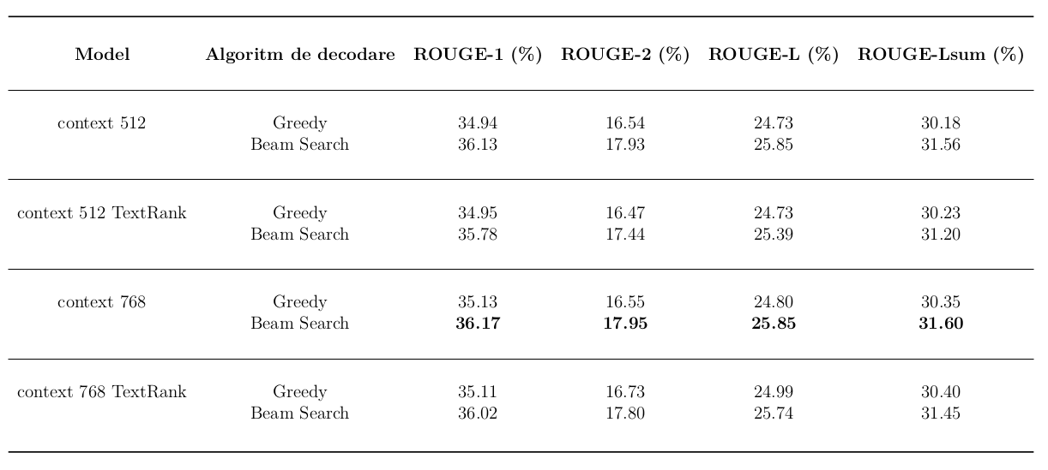
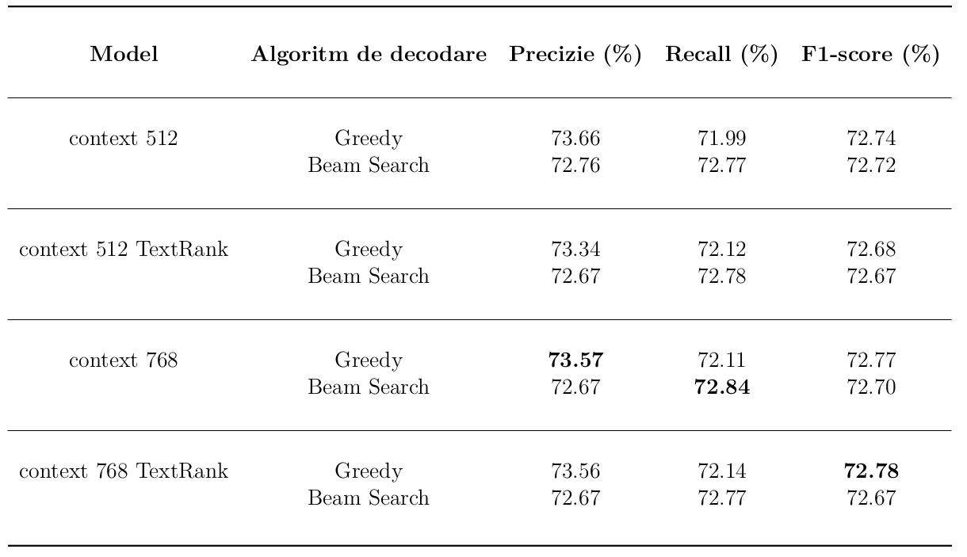

Slide 10
Antrenare cu direct preference optimization

Slide 11
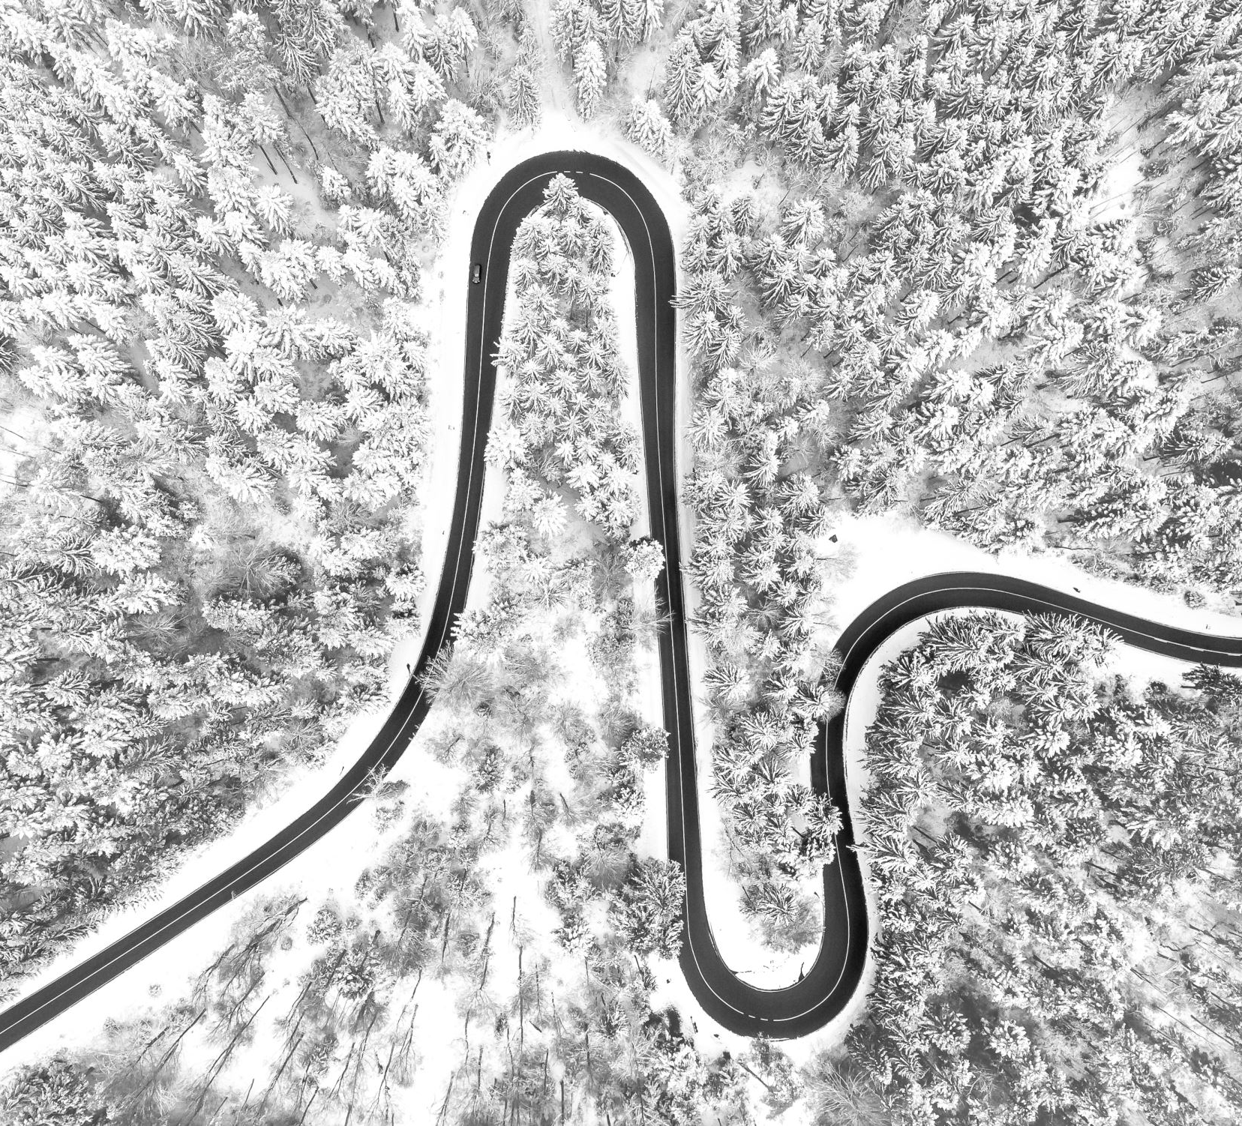
Experimente pentru antrenare supervizată
MBART Large și Flan-T5 Large
Fine-tuning cu QLORA
Baseline GPT2 Medium antrenat pentru sumarizare abstractivă în limba română
Rang 128, alpha 128 pentru MBART
Rang 32, alpha 64 pentru Flan-T5
Context 1024 token-uri pentru MBART
Context 512 token-uri pentru Flan-T5
Context 724 token-uri pentru GPT2

Slide 12
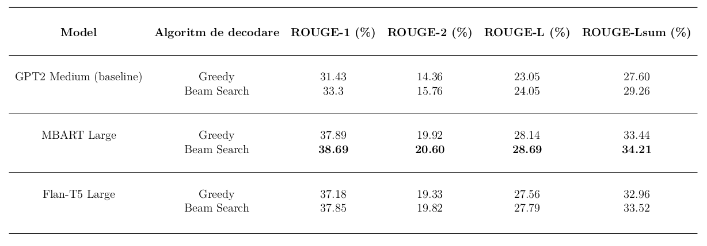
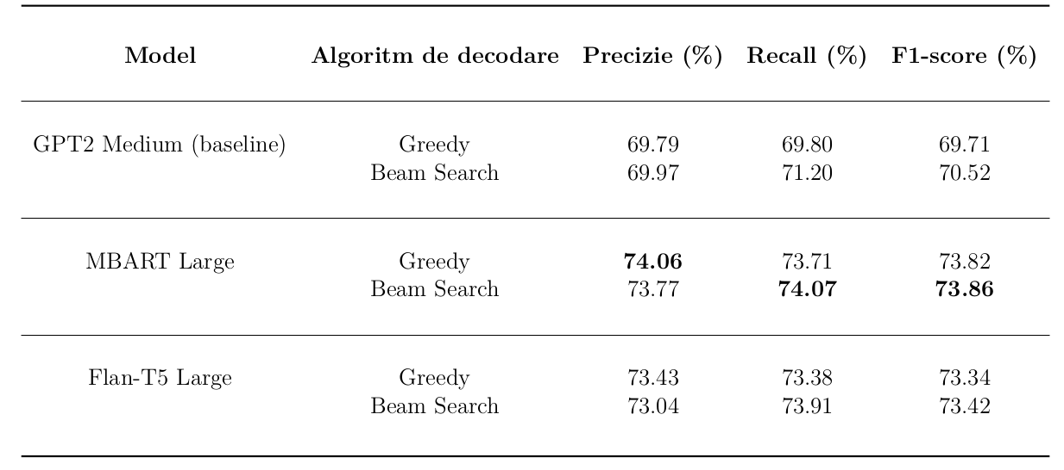

Slide 13
Realizarea setului de date
933 de exemple în total
Pentru fiecare text, câte 5 rezumate generate de modelul politică plus rezumatul de referință
Aplicație în Streamlit pentru vizualizarea si adnotarea exemplelor
Etichetarea datelor în vederea reducerii bias-urilor din date pentru antrenarea supervizată si îmbunătățirea parafrazării și condensării textului
Constrângerea modelului în „a fi mai abstractiv”

Slide 14
Antrenarea cu DPO
DPOTrainer din Huggingface
2 LoRa adapteri, unul de referință, unul politică
Evit eroare de decuantizare
793 de exemple pentru antrenare, 140 pentru testare
Diverse valori pentru parametrul de deviație (beta)
5 epoci, rată de învățare mică, warm-up linear pentru 10% din pașii de antrenare

Slide 15
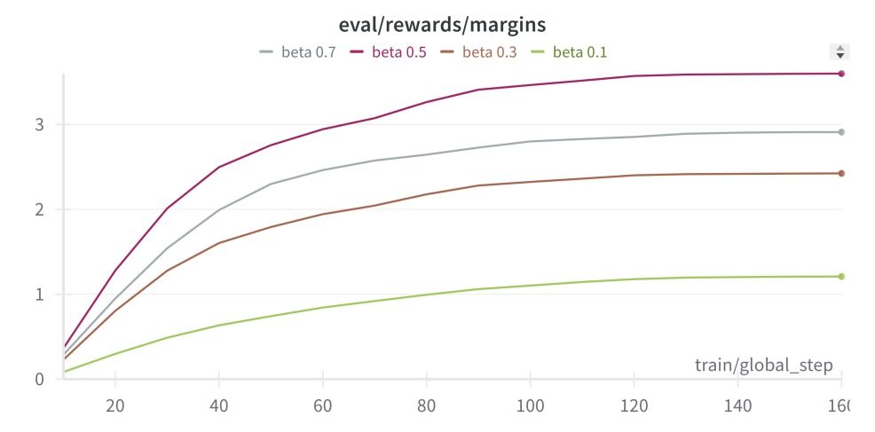
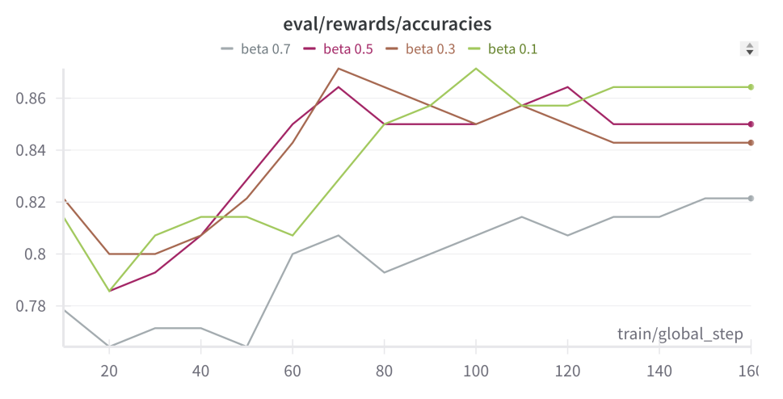

Slide 16
Evaluarea modelului politică
Modelul în speță s-a deviat de la distribuția datelor pentru antrenarea supervizată
Constrangerea modelor la abstractivitate cu parametrul encoder_no_repeat_ngram_size
Evaluarea modelor realizată pe subsetul de testare din setul de date pentru antrenare supervizată

Slide 17
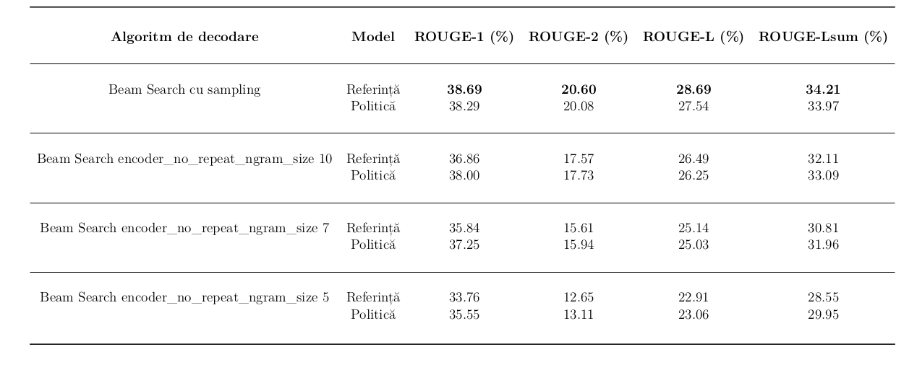
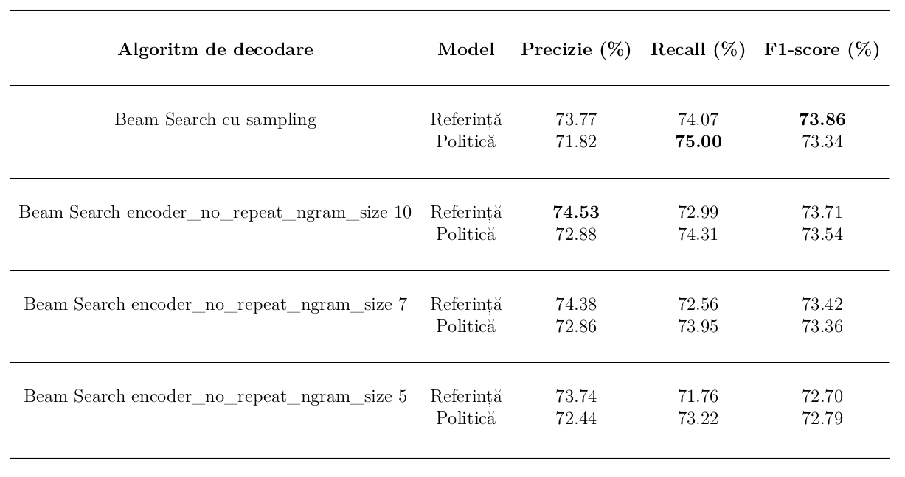

Slide 18
Inferență pe documente lungi
773 de exemple cu peste 1800 de cuvinte
Documente preprocesate cu TextRank la diferite praguri
Evaluare pentru modelul politică si cel de referință
Distribuția datelor ușor modificată

Slide 19
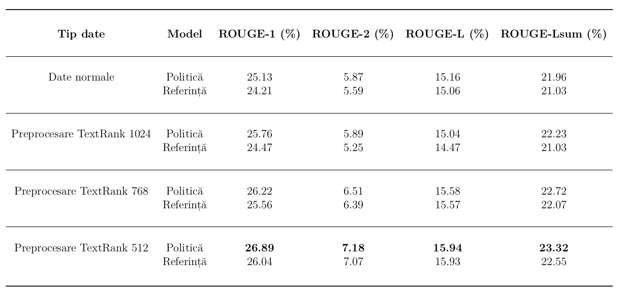
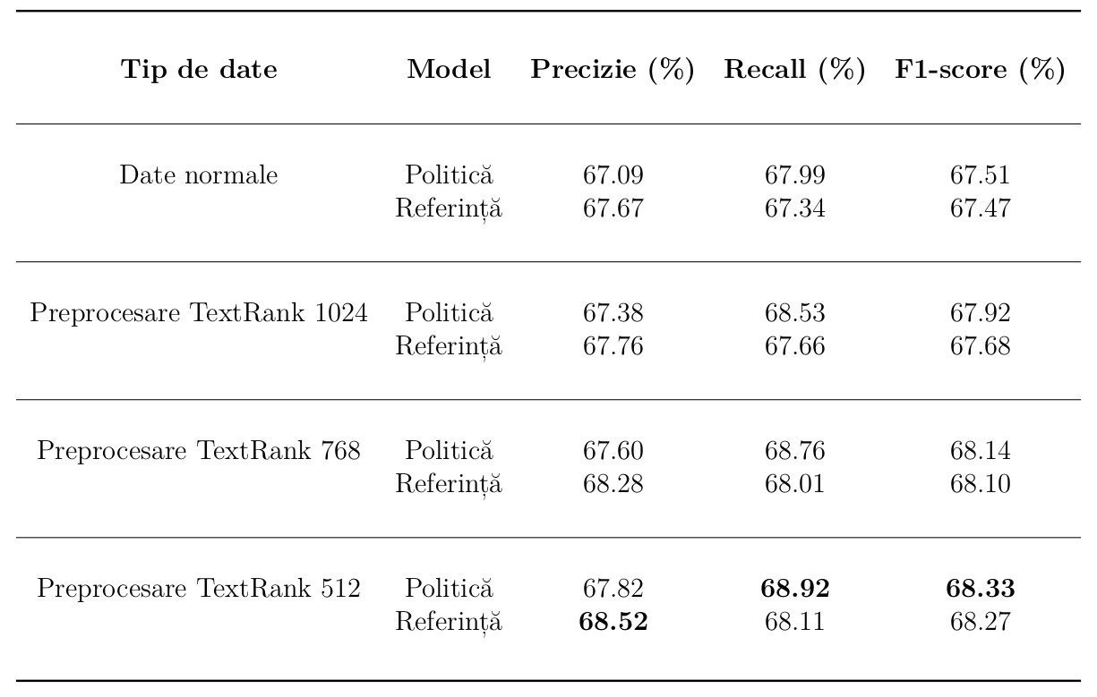

Slide 20
Mini-DEMO

